Slide 1
FOOD RECIPE API
By Nur Muhammad Alif Putra Setiawan

Slide 2
01
Tools & Technology
Food recipe application tools & technology

Slide 3



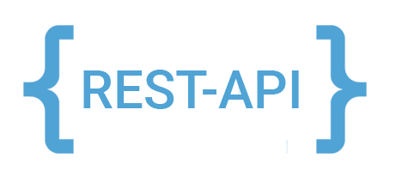
TOOLS & TECHNOLOGY
Express.js
Node.js
Node.js adalah runtime environment untuk JavaScript yang bersifat open-source dan cross-platform.
Express merupakan framework node js untuk aplikasi web yang minimalis dan fleksibel.
PostgreSQL
Rest API
PostgreSQL adalah sistem manajemen database relasional (RDBMS) yang bersifat open source.
RESTful API / REST API merupakan penerapan dari API yang digunakan menjembatani antara sistem yang berbeda (client dan server).

Slide 4
02
Route Structure
Food recipe application route structure

Slide 5
ROUTE STRUCTURE
Index
Route
Controller
Model
Database
Response

Slide 6
03
Flowchart
Food recipe application programming flow

Slide 7
FLOWCHART
Flowchart Flow Backend
Open Flowchart
Flowchart Flow Application
Open Flowchart

Slide 8
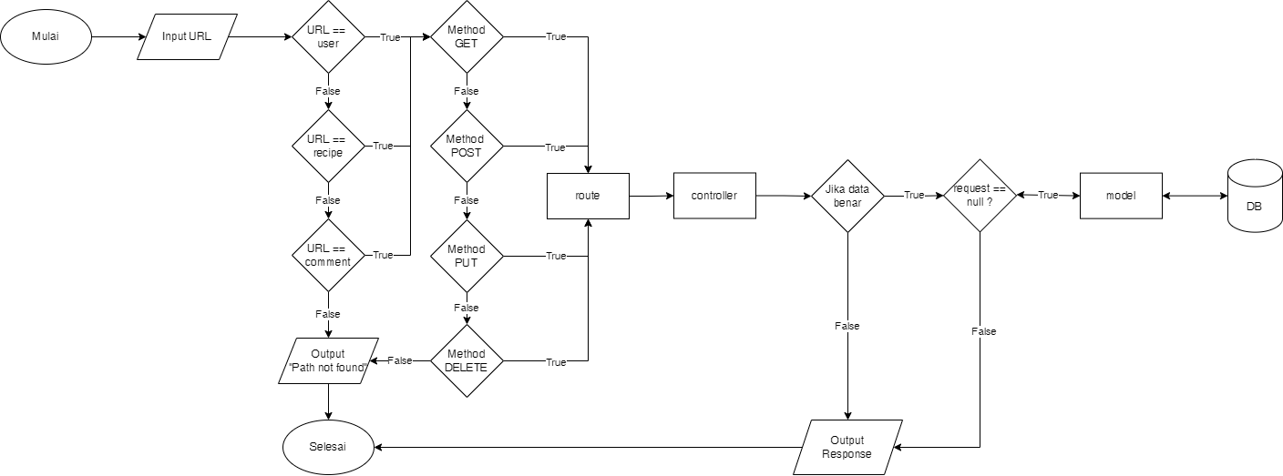
Flowchart Flow Backend

Slide 9
04
Demonstration
Time to reveal the code

Slide 10
THANKS!
Do you have any questions?
Thank you for your attention.

